Slide 1
IZAZOVI UPRAVLJANJA MALIM INDIJSKIM MUNGOSOM (Urva auropunctata) U PREKOGRANIČNOM PODRUČJU DELTE NERETVE I HUTOVA BLATA
Nikola Menalo, Dr.sc.Irena Rozić, bacc.ing.agr. Josip Vekić
Javno poduzeće Park prirode Hutovo blato
15. međunarodni simpozij Kopački rit jučer, danas, sutra
1./2. listopad,2026.

Slide 2
Urva auropunctata – od unesene vrste do invazivnog predatora
Podrijetlo: južna Azija
Status:unesena / invazivna vrsta (među 100 najinvazivnijih vrsta u Europi)
Ekologija:
generalistički predator
oportunistička prehrana
prilagodljiv različitim staništima
izražena sposobnost korištenja antropogenog krajobraza
POTENCIJALNI PLIJEN
ptice • jaja • ptići • mali sisavci • gmazovi • vodozemci

Slide 3
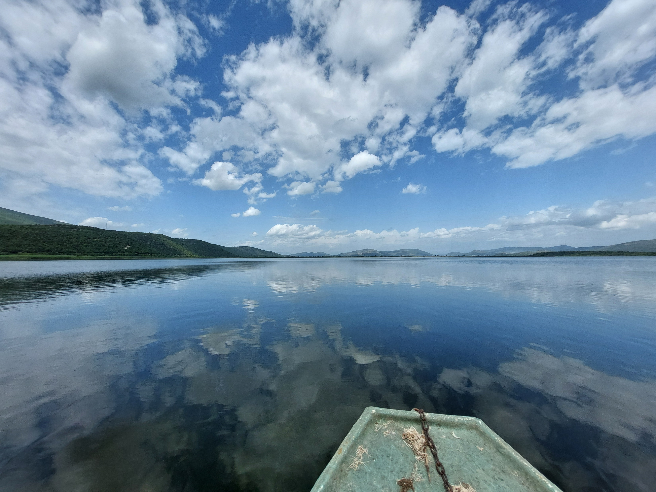
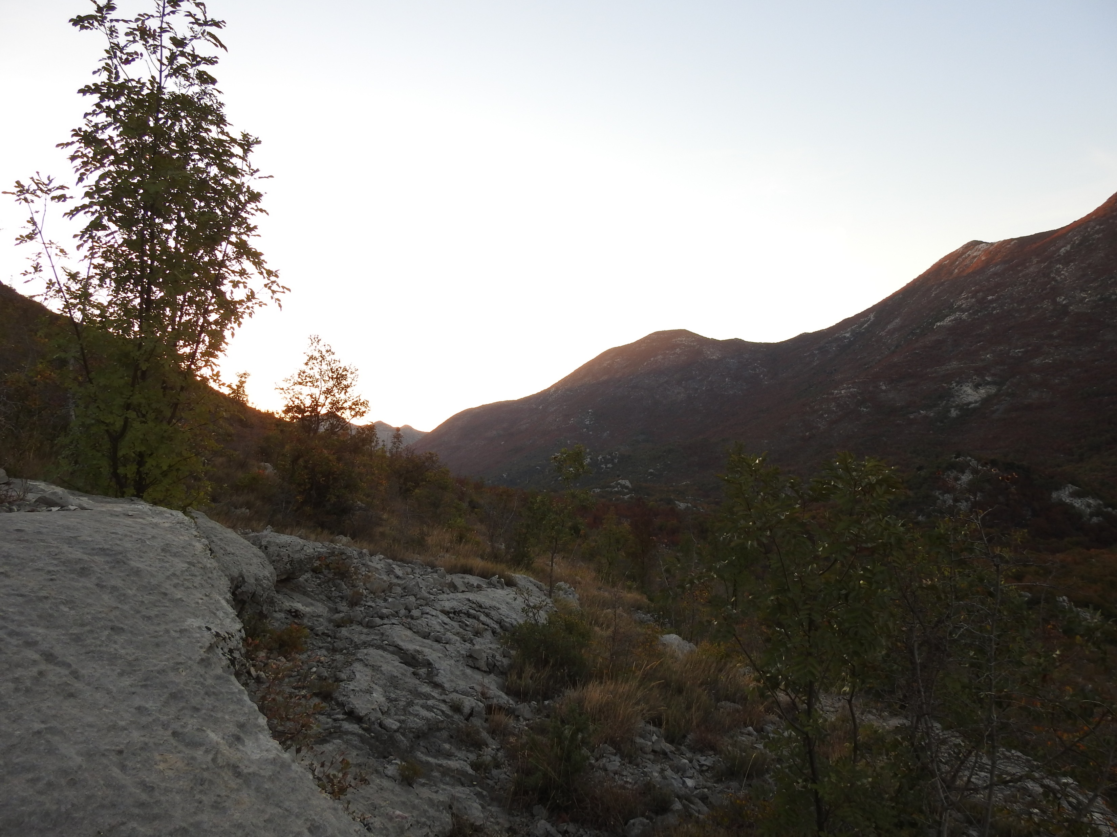
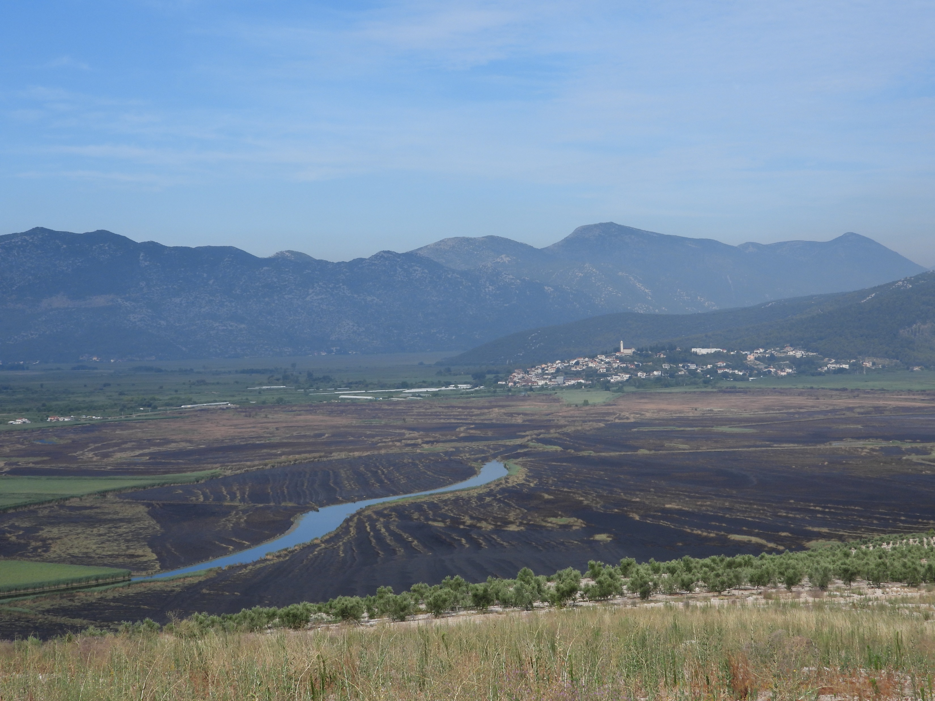
ISTRAŽIVANO PODRUČJE
Delta Neretve (BiH + Hr)-24 585 ha
ZAŠTIĆENA PODRUČJA (39%)
Hutovo blato-8065 ha
Delta Neretve-1624 ha

Slide 4
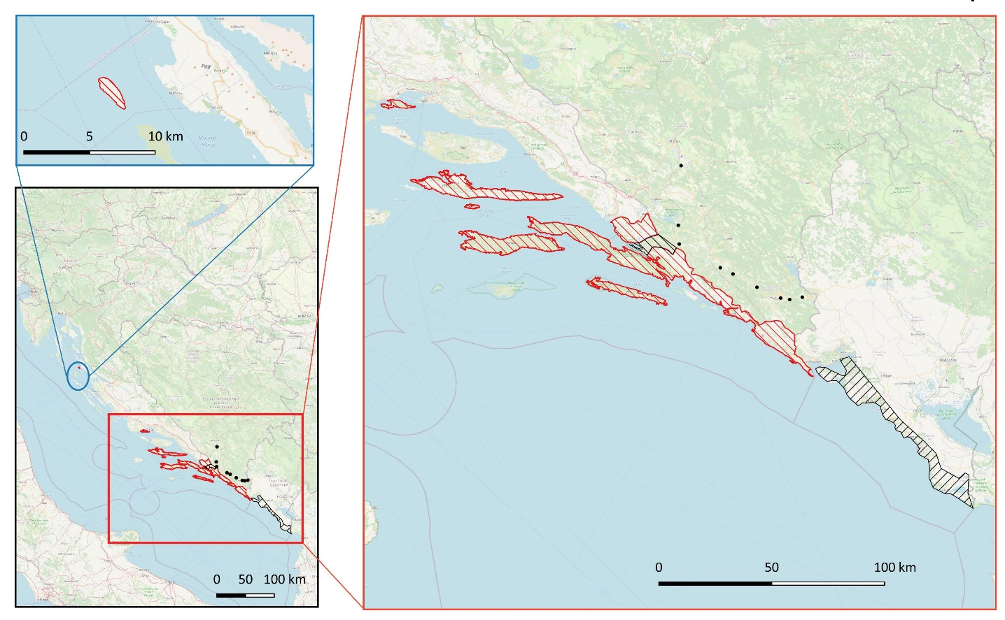
KAKO JE MUNGOS DOSPIO NA OVO PODRUČJE?
1910. – MLJET 🇭🇷
→ introdukcija radi kontrole poskoka (Vipera ammodytes)
1921.–1927. – ŠIRENJE PO JADRANU
20. stoljeće – ŠIRENJE UZ DALMATINSKU OBALU
2006. – HERCEGOVINA
2014. – HUTOVO BLATO / MOSTARSKO BLATO
2015.–2016. – ČAPLJINA / NERETVA
2016.–2017. – PRELAZAK NERETVE
2020. – POTVRĐENA ŠIRA PRISUTNOST
IZVOR: Plan upravljanja malim indijskim mungosom u Hrvatskoj(MINGOR;2022.)

Slide 5
ZAKONSKA REGULATIVA
🇭🇷 HRVATSKA | 🇧🇦 BiH / FBiH
1999. – mungos (Herpestes ishneumon) izrijekom je naveden na popisu sitne dlakave divljači. | Mungos nije izrijekom naveden kao divljač u važećem federalnom lovnom okviru.
2005.–2017. – ostaje u sustavu lovstva kao divljač. | U BiH se njegov status ne temelji na tome da je proglašen lovnom vrstom, nego se pitanje njegove kontrole povezuje s propisima o zaštiti prirode i stranim/invazivnim vrstama.
2018. – novi Zakon o lovstvu – mungos više nije na popisu divljači. | Nema ekvivalentnog prijelaza iz statusa divljači, jer mungos nije imao isti izričiti status u federalnom popisu divljači.
2022.: mungos nije divljač. Hrvatski Plan upravljanja mungosom to izrijekom potvrđuje. | Danas: mungos se ne tretira kao divljač u smislu federalnog lovnog popisa; pravni okvir se razvija kroz propise o stranim i invazivnim vrstama.
Pristup: upravljanje stranom/invazivnom vrstom, uključujući kontrolu i uklanjanje. | Pristup: potrebno je jasno definirati status i nadležnosti za upravljanje populacijom koja se širi područjem Neretve i Hercegovine.

Slide 6
NEPOZNANICE KOJE OTEŽAVAJU UPRAVLJANJE
❓ Kolika je populacija mungosa?
❓ Kolika je njegova gustoća na različitim područjima?
❓ Kojom se brzinom širi prema unutrašnjosti Hercegovine?
❓ Koja staništa preferira?
❓ Čime se stvarno hrani na području Neretve i Hutova blata?
❓ Koje su vrste plijena najzastupljenije u njegovoj prehrani?
❓ Kakav je njegov stvarni utjecaj na lokalne populacije ptica, gmazova, vodozemaca i sitnih sisavaca?
❓ Postoji li mjerljiv utjecaj na lovnu divljač i sitnu divljač?
❓ Postoje li razlike između populacija u Hrvatskoj i BiH?

Slide 7
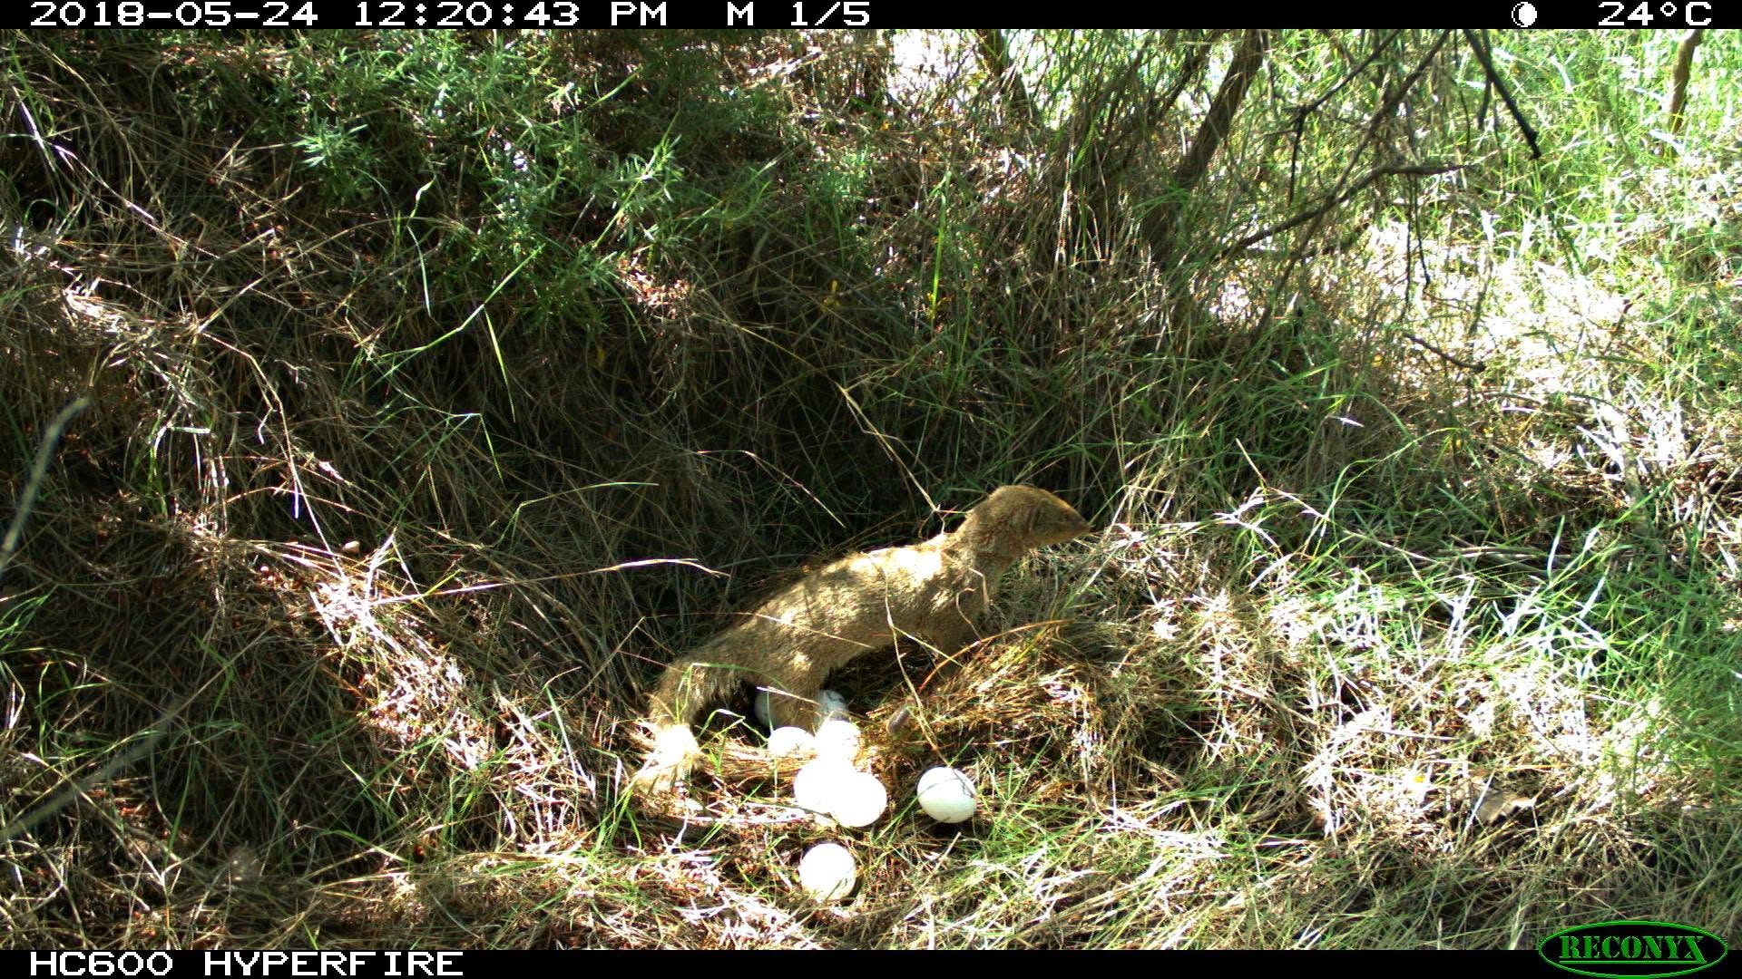
KAKO PRATITI POPULACIJU?
Fotozamke
Transekti i terenski nalazi
Genetičko uzorkovanje
Analiza prehrane
Modeli širenja
Stvoriti jedinstvenu prekograničnu bazu podataka nalaza mungosa !

Slide 8
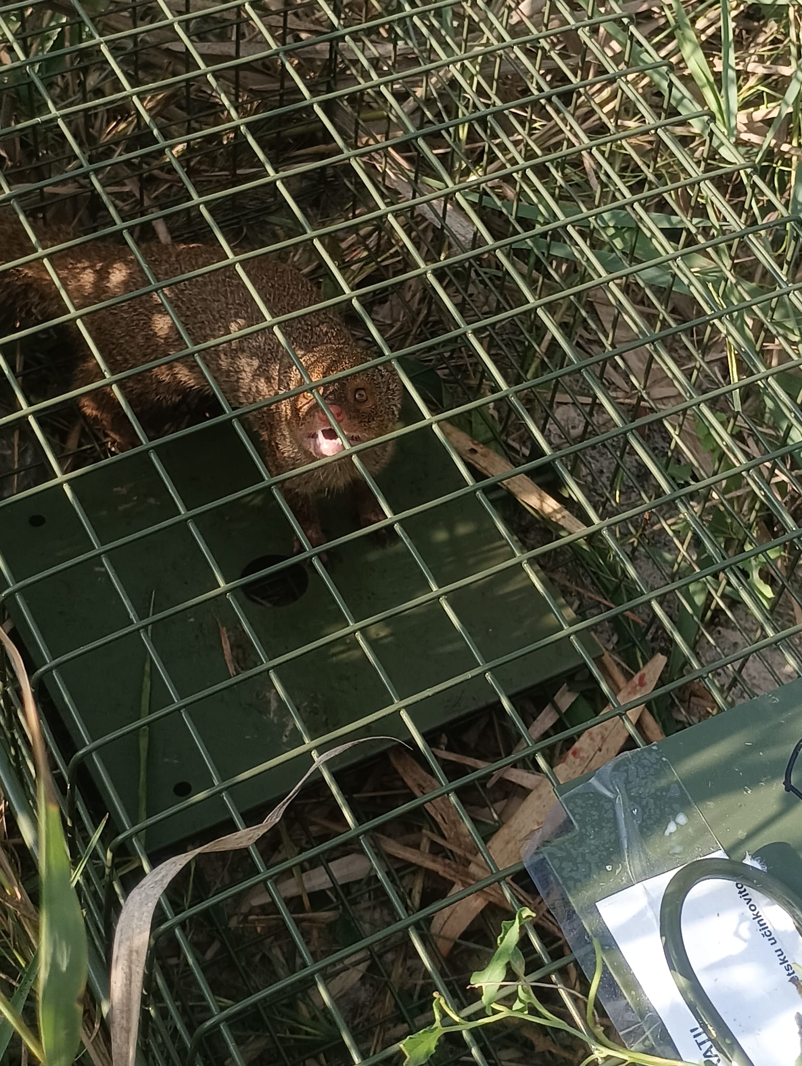
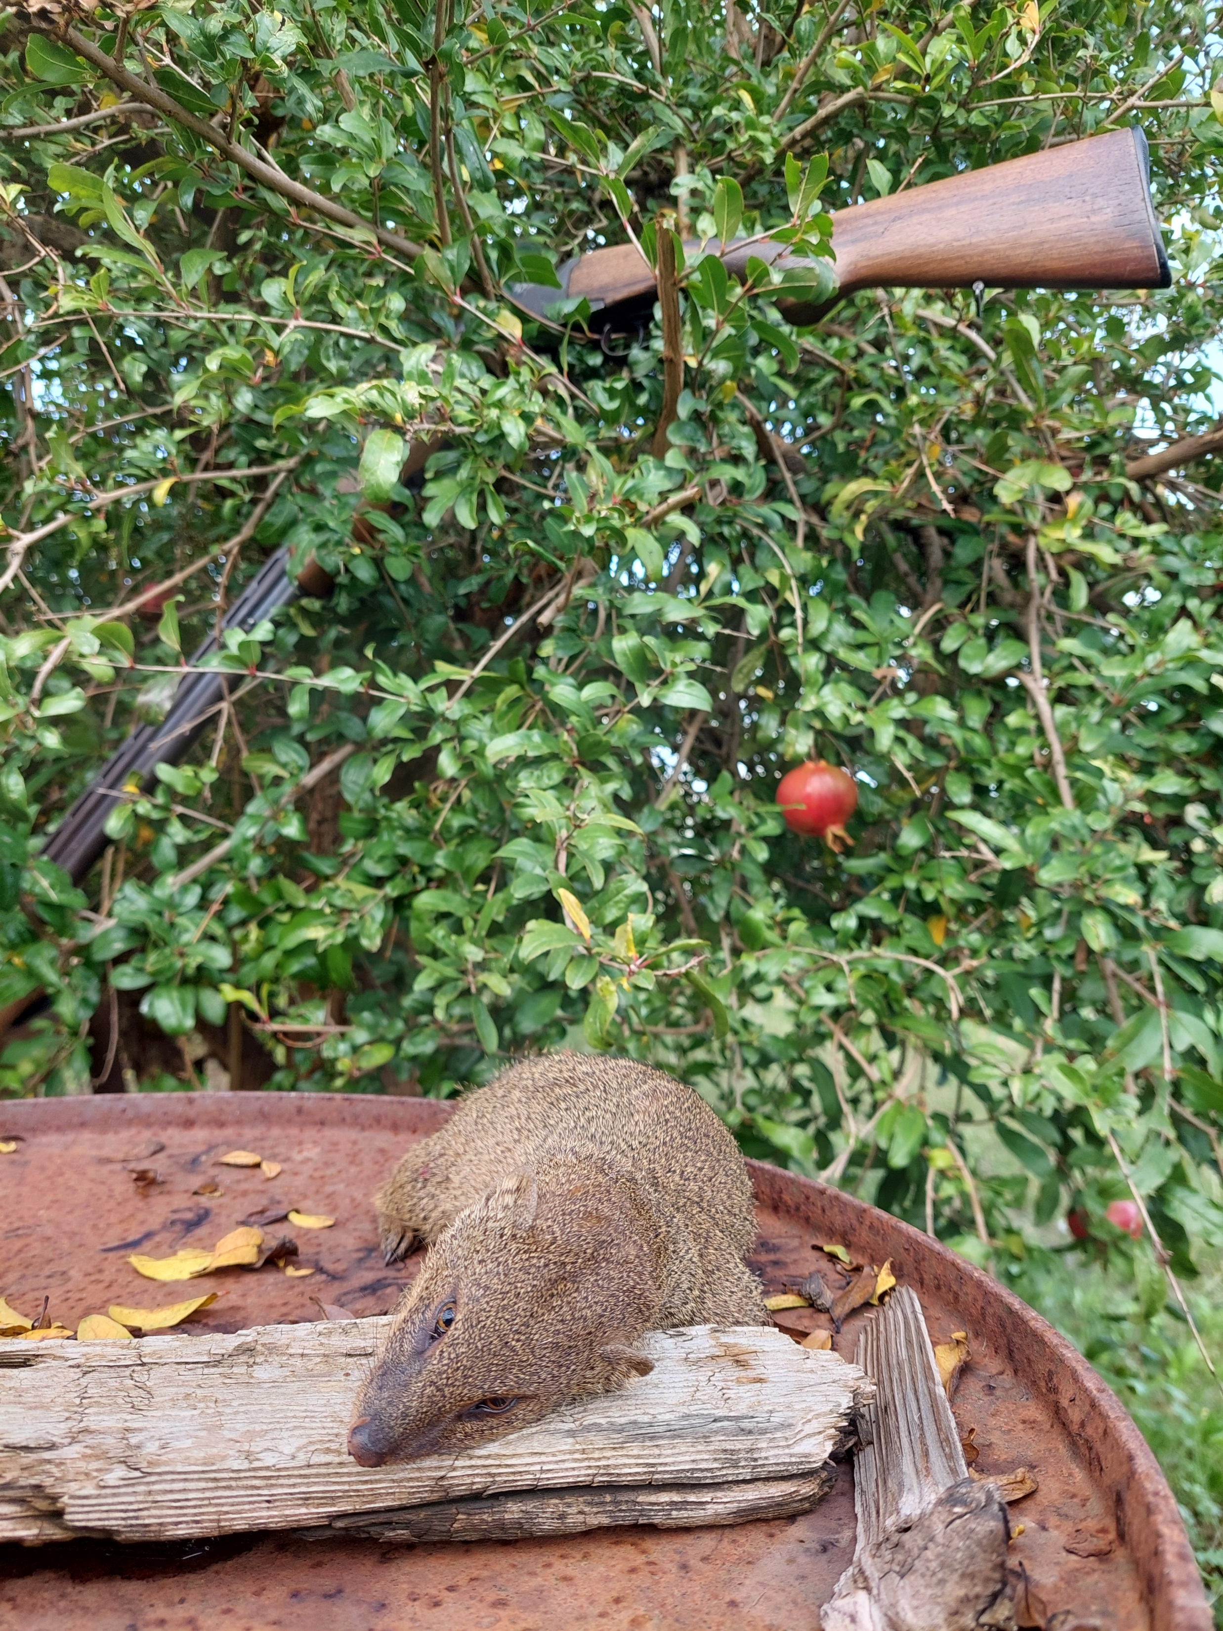
OD KONTROLE PREMA UPRAVLJANJU
🇭🇷 ISKUSTVO KONTROLE (suradnja s lovoovlaštenicima)
selektivno hvatanje živolovnim zamkama
uklanjanje zabilježenih jedinki
na područjima gdje je to pravno dopušteno, kontrola
i odstrjel lovačkim oružjem
kontinuirano evidentiranje ulova i lokacija

Slide 9
OD KONTROLE PREMA UPRAVLJANJU
REKOGRANIČNA SURADNJA
HRVATSKA + BiH – PILOT PODRUČJE
Zajednički program kontrole mungosa na odabranom području Neretve
odabrati jedno reprezentativno prekogranično područje
zajednički monitoring prije početka kontrole
primijeniti standardizirane metode
pratiti broj ulovljenih/uklonjenih jedinki
pratiti promjenu relativne brojnosti
usporediti stanje prije i nakon provedbe
rezultate koristiti za definiranje budućeg programa upravljanja

Slide 10
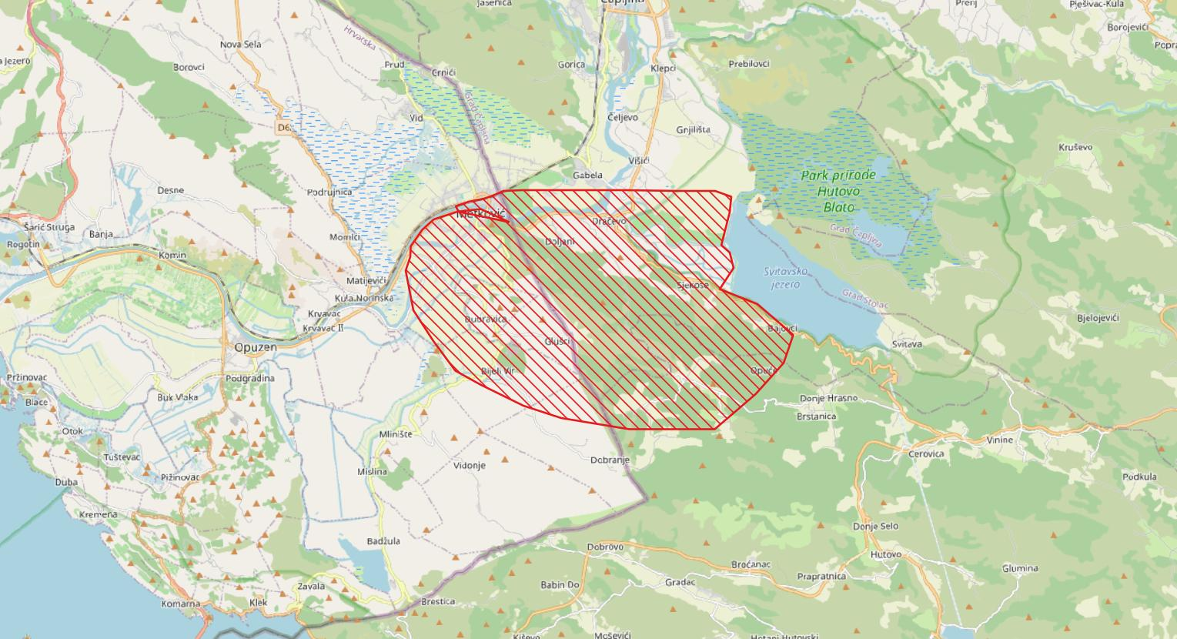
„Umjesto dva odvojena sustava kontrole – jedan prekogranični sustav upravljanja populacijom.“

Slide 11
JEDNA POPULACIJA – DVIJE DRŽAVE
HRVATSKA
Delta Neretve
↓
NERETVA – PRIRODNI KORIDOR ŠIRENJA
↓
BiH
Hutovo blato → Mostarsko blato→ okolica Mostara

Slide 12
ŠTO JE POTREBNO?
ZAJEDNIČKI MONITORING
isti protokol • iste metode • zajednička baza podataka
ZAJEDNIČKA PROCJENA
rasprostranjenost • brojnost • prehrana • utjecaj
USKLAĐENE MJERE
kontrola na obje strane granice • praćenje učinka
JEDINSTVEN CILJ
spriječiti daljnje širenje i smanjiti ekološki pritisak

Slide 13
„Mungos ne poznaje državnu granicu – zato ni njegovo upravljanje ne bi trebalo stati na njoj.“

Slide 14
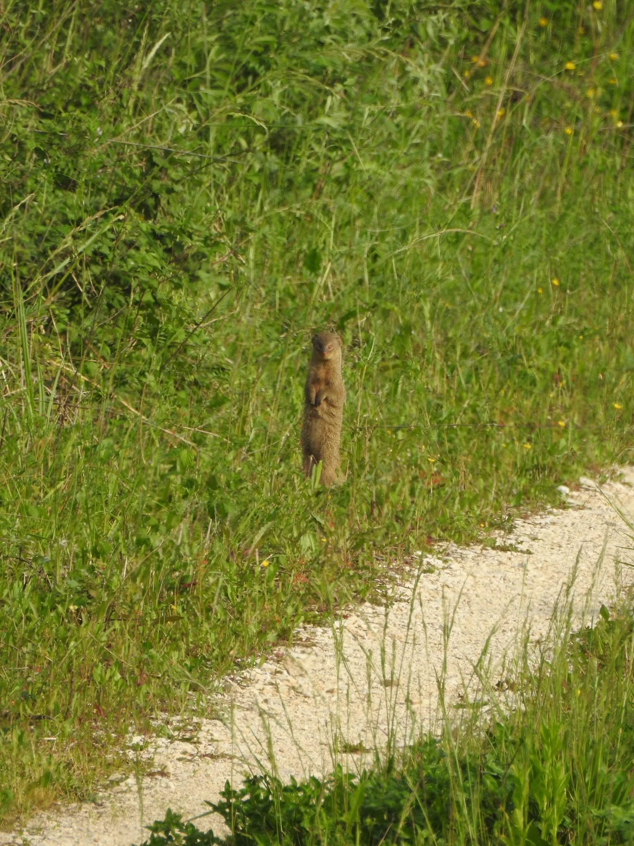
Hvala na pažnji!

